Slide 1
Грип

Slide 2
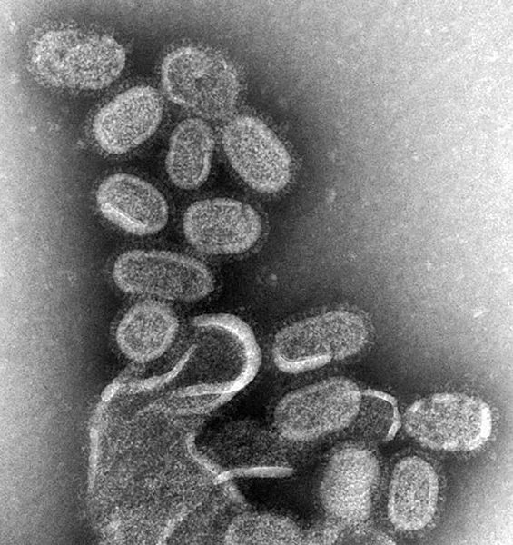
Грип(англ. influenza, фр. grippe) — гостра вірусна інфекційна хвороба з періодичним епідемічним поширенням, що характеризується ураженням верхніх дихальних шляхів з переважанням трахеобронхіту та вираженою інтоксикацією з гарячкою.

Slide 3
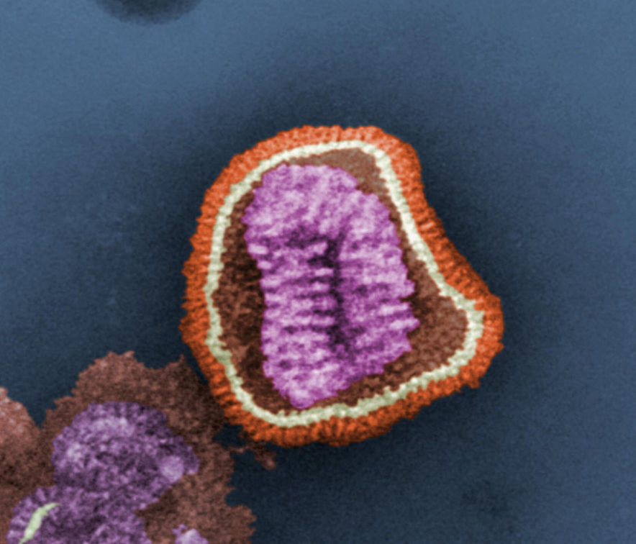
Грип має симптоми, схожі з іншими гострими респіраторними вірусними інфекціями (ГРВІ), але є набагато небезпечнішим. Тому перші ж симптоми ГРВІ вимагають особливої уваги. Найчастішим ускладненням грипу стає пневмонія, яка іноді може лише за 4-5 днів призвести до смерті хворого. Серцева недостатність також нерідко розвивається внаслідок ускладнень грипу.

Slide 4
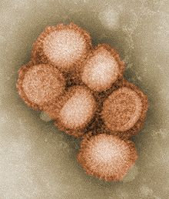
Типи вірусу
Вірус грипу, модель Національного інституту охорони здоров'я США
За класифікацією вірусів, вірус грипу відноситься до РНК-вірусів родини ортоміксовірусів (лат. Orthomyxoviridae) та включає три серотипи А, В, С.

Slide 5
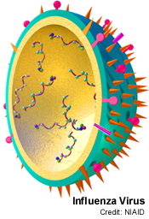
Вірус грипу A
Цей рід має лише один вид, вірус грипу A. Дикі водоплавні птахи є природними носіями великої різноманітності грипу А. Іноді віруси передаються на інші види, що може викликати спалахи грипу серед домашньої птиці або спричинити пандемію грипу серед людей. Тип вірусу є найбільш вірулентний та патогенний для людини серед трьох типів грипу і може призвести до серйозніших захворювань. Є декілька різновидностей вірусу грипу А розділених на різні серотипи на основі антитіл до цих вірусів. Серотипи, які були виявлені в людей, впорядковані за кількістю відомих людських смертей під час пандемії, є:
H1N1, який спричинив Іспанський грип в 1918 та Свинячий грип в 2009.
H2N2, який спричинив Азійський грип в 1957.
H3N2, який спричинив Гонконгівський грип в 1968.
H5N1, який спричинив Пташиний грип.
H7N7, який має незвичайний зоонозний потенціал.
H1N2, ендемічний у людей, свиней і птиці.
H9N2
H7N2
H7N3
H10N7

Slide 6
Вірус грипу B
Цей рід має лише один вид, вірус грипу B. Цей вірус майже виключно вражає людей і є менш поширений, ніж вірус грипу A. Тільки деякі тварини, як відомо, уразливі до вірусу грипу B, Ластоногі та Фретки. Цей тип грипу мутує в 2-3 рази повільніше, ніж вірус тип A і, отже, менш генетично різноманітний, тільки з одним серотипом. Як результат, це відсутність антигенної відмінності, ступінь імунітету до грипу B, як правило, набутий в ранньому віці. Тим не менш, грип B мутує таким чином, що є не під силу стійкому імунітету.Це призвело до зниження швидкості антигенних змін, в поєднанні з обмеженим колом потенційних носіїв вірусу, гарантує, що пандемії грипу В не відбудеться.

Slide 7
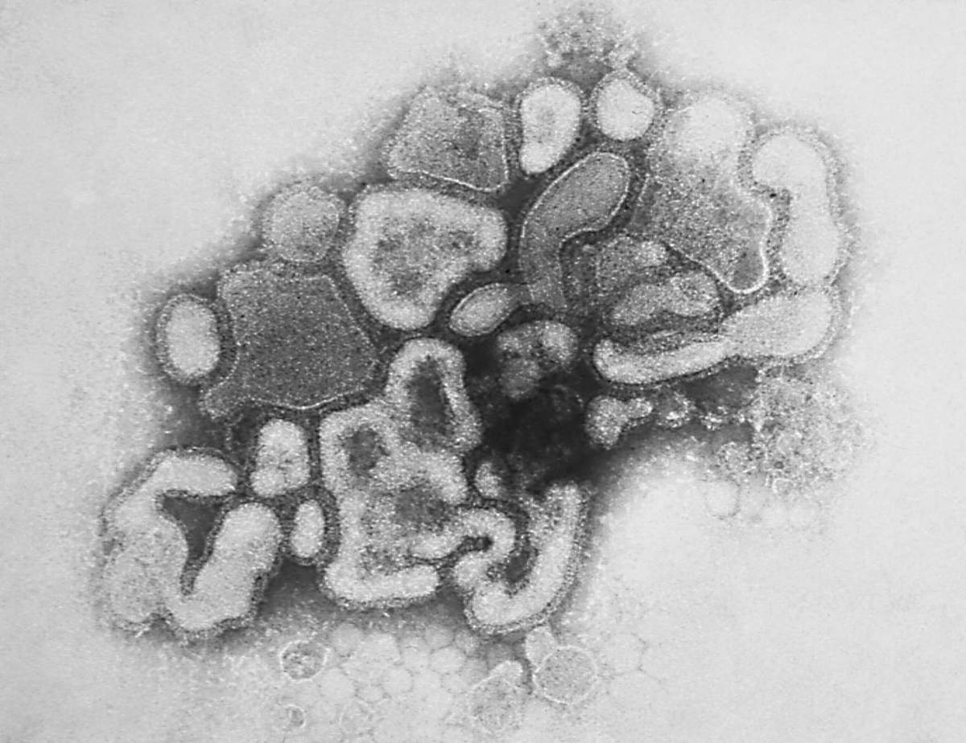
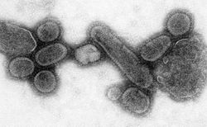
Вірус грипу C
Цей рід має лише один вид, вірус грипу C, який заражає людей, собак і свиней, іноді викликаючи важкі захворювання і локальні епідемії.Проте, грип C зустрічається рідше, ніж інші види, і зазвичай викликає тільки легке захворювання у дітей.

Slide 8
Структура й будова вірусів грипу
Віруси сероварів А і В складають один рід, а серотип С — інший. Кожний серовар має свою антигенну характеристику, яка визначається нуклеопротеїнами (NP) та матричними (M) білковими антигенами. Серовар А включає підтипи, які розрізняються за характеристикою свого гемаглютиніну (H) та нейрамінідази (N). Для вірусів серовару А (рідше В) характерна часта зміна антигенної структури при перебуванні їх у природних умовах.
Вірус грипу має сферичну форму діаметром 80—120 нм, у центрі знаходяться РНК-фрагменти, заключені у ліпопротеїдну оболонку, на поверхні якої є «шипи», що складаються з гемаглютиніну (H) та з нейрамінідази (N). Антитіла, що виробляються у відповідь на гемаглютинін (H), складають основу імунітету проти певного підтипу збудника грипу.
Віруси паразитують в епітелії слизових оболонок носоглотки та верхніх дихальних шляхів, володіють сильним токсином, що вражає кровоносні судини та капіляри.

Slide 9
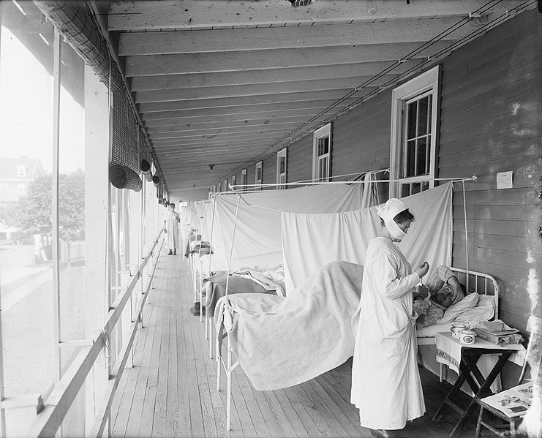
Епідеміологія
Палата для хворих на грип під час епідемії іспанського грипу 1918–1919 років, місто Вашингтон
Останні пандемії грипу
Назва пандемії Дата Смертей Підтип грипу
Азійський грип 1889-90 1 млн. H2N2 (імовірно)
Іспанський грип 1918-20 50 млн. H1N1
Азійський грип 1957-58 1.5 to 2 млн. H2N2
Гонконзький грип 1968-69 1 млн. H3N2
Свинячий грип 2009 понад 18 209 новий H1N1
Джерелом інфекції є тільки хвора людина (з останніх годин інкубаційного періоду по 4-5-й день хвороби). Механізм передачі інфекції — повітряно-крапельний. Хвора людина, навіть із легкою формою грипу, становить небезпеку для оточуючих впродовж усього періоду прояву симптомів, що в середньому становить 7 діб.
Імунітет після перенесеного грипу дуже нестійкий, можливі повторні захворювання навіть упродовж одного року; цьому сприяє те, що різні типи та підтипи, а також серологічні варіанти збудника
В Україні випадки смерті від грипу реєструють лише тоді, коли вірус лабораторно виділяють з патологоанатомічного матеріалу. Наприклад, за епідемічний сезон грипу 2007–2008 років в Україні офіційно зареєстровано всього 3 летальних випадки від грипу.

Slide 10
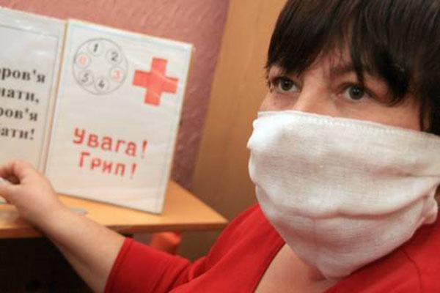
Патогенез
Проникнувши у верхні дихальні шляхи, вірус грипу вражає слизову оболонку, розмножуючись в епітеліальних клітинах. Виникає дистрофія клітин циліндричного епітелію, знижується бар'єрна функція слизової оболонки. Вірус грипу та його токсин потрапляють у кров, що спричиняє розвиток загального токсикозу. В органах та тканинах організму токсин вірусу вражає капіляри та дрібні кровоносні судини, а також різні відділи ЦНС та вегетативної нервової системи. Катаральні прояви у дихальних шляхах, ураження нервової системи, розлад циркуляції крові у багатьох органах (головний мозок, легені, серце, наднирники тощо) зумовлюють загальні клінічні симптоми хвороби.

Slide 11
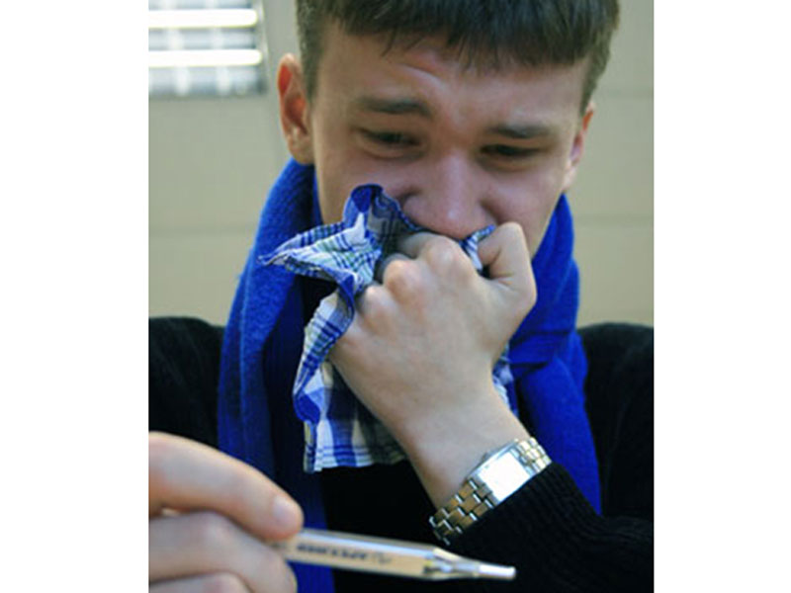
Симптоматика
При появі перших симптомів грипу хвора людина обов'язково повинна залишатися вдома, щоб не провокувати ускладнення власної хвороби і не наражати інших людей на небезпеку. Такими симптомами є:
підвищена температура тіла;
біль у горлі (фарингіт);
кашель;
нежить;
біль у м'язах.
Маючи будь-який з цих симптомів не варто виходити з дому навіть заради візиту до лікаря, його слід викликати додому. Симптоми, що вимагають термінової госпіталізації
Якщо стан хворого погіршується, не варто зволікати із госпіталізацією, оскільки тепер під загрозою перебуває його життя.

Slide 12
Необхідно викликати швидку медичну допомогу, якщо виявлені будь-які з цих симптомів:
сильна блідість або посиніння обличчя;
ускладнене дихання;
висока температура тіла, що довго не знижується;
багаторазове блювання та випорожнення;
порушення свідомості — надмірна сонливість чи збудженість;
болі у грудній клітці;
домішки крові у мокротинні;
падіння артеріального тиску.
Затримка із госпіталізацією може призвести до смерті хворого.

Slide 13
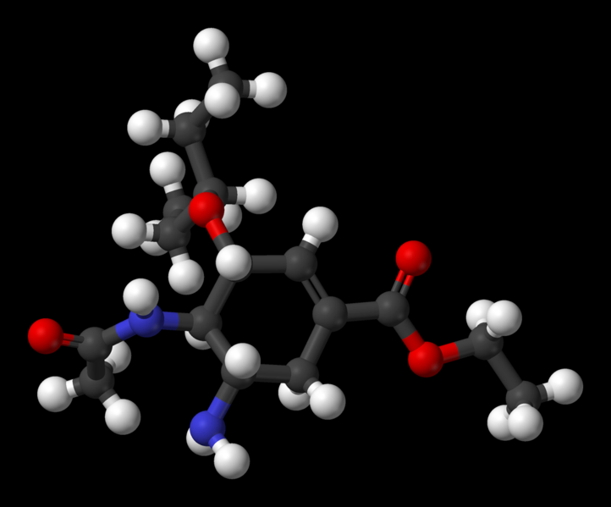
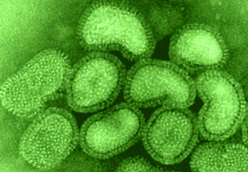
Ускладнення грипу
Розрізняють декілька основних видів ускладнень при грипі:
легеневі: бактеріальна пневмонія, геморагічна пневмонія, формування абсцесу легені, утворення емпієми, респіраторний дистрес-синдром;
позалегеневі: бактеріальні риніти, синусити, отити, трахеїти, вірусний енцефаліт, менінгіт, неврит, радикулоневрит, ураження печінки, синдром Рея, міокардит, токсико-алергічний шок.
Найчастіше летальні наслідки при грипі спостерігаються серед дітей молодше 2 років і людей похилого віку старше 65 років.

Slide 14
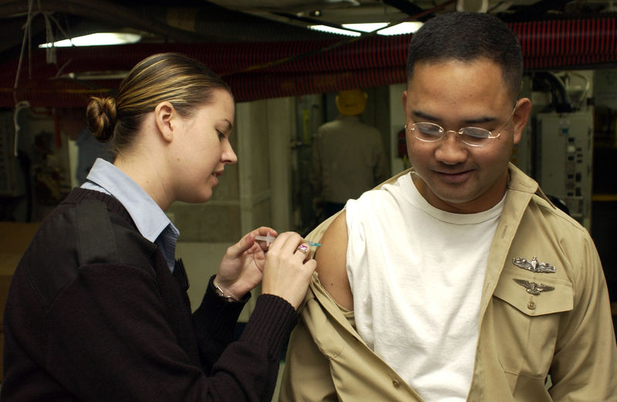
Лікування
Лікування ГРВІ та грипу — складна проблема, тому його має визначати лікар. Не варто займатись самолікуванням, оскільки це небезпечно. При своєчасному і правильному лікуванні хвороба закінчується повним одужанням.

Slide 15
Симптоматичне лікування
Застосування заходів симптоматичного лікування та народної медицини (без зловживань!) може позитивно вплинути на перебіг захворювання тільки при призначенні фахової противірусної терапії лікарем ехінацея пурпурна, препарати на основі якої володіють імуностимулюючою дією)
Препарати, що пом'якшують симптоми, не діють на вірус грипу, але полегшують стан хворого: знижують жар, нежить, біль у горлі, кашель, головний біль та біль у м'язах. Велике розмаїття безрецептурних препаратів «від застуди та грипу», пропонованих практично всіма великими фармацевтичними компаніями, не діють на віруси і не скорочують термін хвороби. грипу.
За умови легкого перебігу хвороби симптоматичне лікування у домашніх умовах може виявитися достатнім для повного одужання. Однак зловживати цими препаратами і застосовувати їх без призначення лікаря не слід

Slide 16
Профілактика
Традиційним способом попередження захворювання грипом є вакцинація. Решта профілактичних заходів здійснюється індивідуально. Вони спрямовані, насамперед, для підвищення резистентності організму до дії збудників грипу, а також інших ГРВІ та ГРЗ. Ефективними, особливо у період підвищення захворюваності, фахівці відзначають наступні методи профілактики:
повноцінне харчування з включенням вітамінів у природному вигляді (перш за все, свіжі фрукти і овочі);
загартовування та часте провітрювання приміщень;
достатня кількість сну, регулярне чергування праці та відпочинку, щоденне вологе прибирання;
вживання загальнозміцнюючих та тонізуючо-імуномодулюючих препаратів та препаратів цілеспрямованої імуностимулюючої дії.
часто мити руки з милом;
носіння маски в осередку інфекції або при перших проявах застуди чи ГРВІ;
прикривати ніс та рот хустинкою (або одноразовими серветками), особливо при кашлі та чиханні;
широко застосовувати засоби народної медицини, гомеопатичні препарати, оксолінову мазь.

